Slide 1
RECAP 1. øvelsestime
Notes:
Ida Olsen og Helle Bruhn

Slide 2
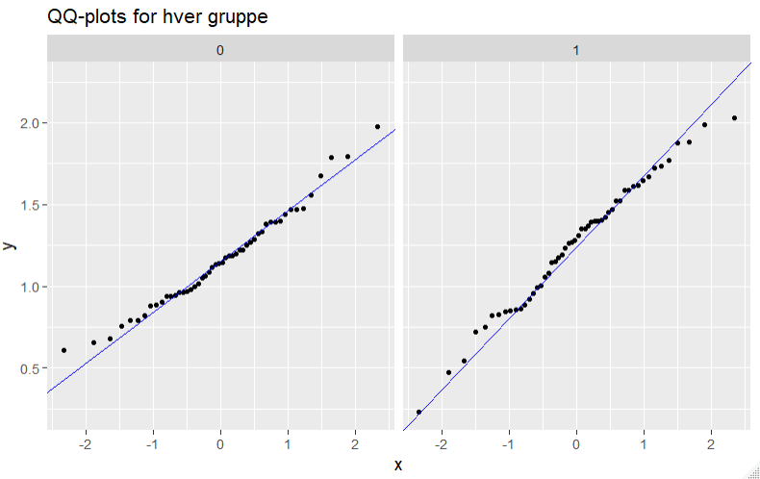
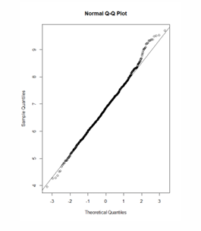
Kvantil-Kvantil plots – hvornår er data normalfordelt?
Notes:
Øvelse 2.3 Fødselsvægt for de to grupper – er data normalfordelt? Grafisk vurdering: Vi plotter det empiriske kvantil overfor det teoretiske. Punkterne skal være tilnærmelsesvis placeret på den blå linje hvis data er normalfordelt. Selvom et par punkter i halen afviger, vurdere vi her at data er tilnærmelsesvis normalfordelt. Vi kigger efter skævvridning i halerne og om denne er systematisk fx mange punkter hen mod øverste hale = mange høje værdier. Kunne vise sig som S form eller buet.

Slide 3
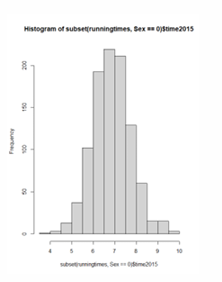
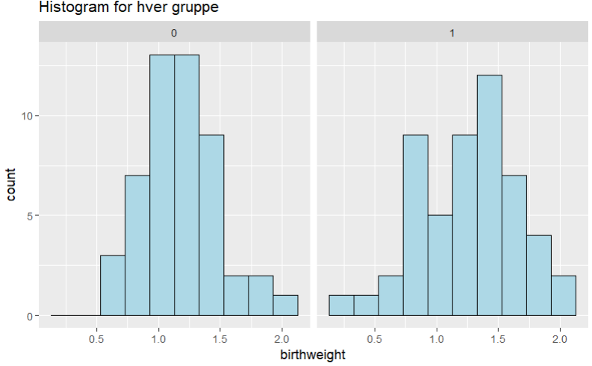
Histogram – yderlig grafisk vurdering
Notes:
Den perfekte normalfordeling vil være klokkeformet, symmetrisk. Flest observationer omkring middelværdien, færre observationer ud mod halerne. Et histogram kan støtte den grafisk fortolkning, men vil ofte være svær at aflæse.

Slide 4
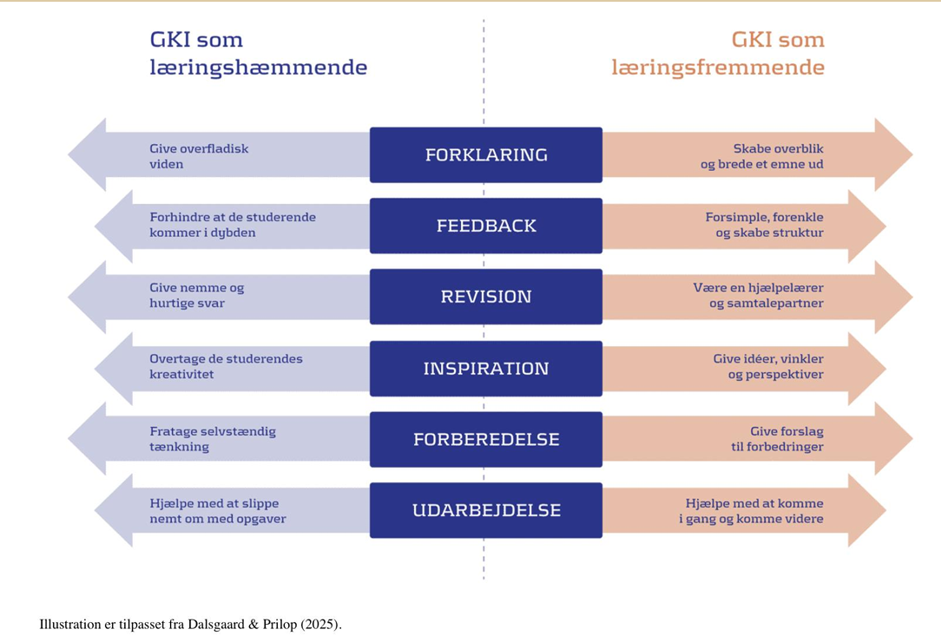
Intro til brugen af Gen AI
Notes:
Refleksion med sidemakker: hvordan oplever du at bruge Gen AI? Kom med to gode bud på hvordan det kan hjælpe dig i dette fag?

Slide 5
Et godt Prompt
Kontekst
Nybegynder i kodning i R studio
Skal bruge kode til at beskrive og analysere biologisk data
Skal have fokus på fortolkning
Vil gerne udvikle til selv at kunne kode helt basalt til fagets behov
Start fx din samtale med Copilot med:
”Jeg er nybegynder i Rstudio. Jeg har brug for simpel og konkret kode, med angivelse af kilde så jeg selv kan læse mere dokumentation. Gennemgå kode linje for linje så jeg ved hvad der foregår”.
Notes:
Hvis du ikke forstår koden – gå tilbage til dig hvor du forstod.

Slide 6
Læs retningslinjer
- https://mitsdu.dk/da/mit_studie/bachelor/kunstig-intelligens/vejledning-og-support/aipaasdu
Notes:
+ viser eksempel på live kodning med AI via Prositron

Slide 7
Muligheder i R
Quarto, den nyeste version til både at skrive tekst og kode.
Dagens gennemgang af øvelser bygger på denne struktur.
I vælger helt selv hvilken metode der passer bedst til jer.
Læs mere her: https://quarto.org/docs/computations/r.html
Notes:
Virker fx også i VS code

